Slide 1
แรง มวล และกฏการเคลื่อนที่
ของนิวตัน
# 6
by P’Tum

Slide 2


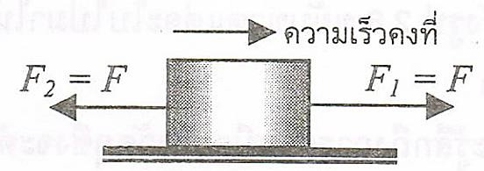
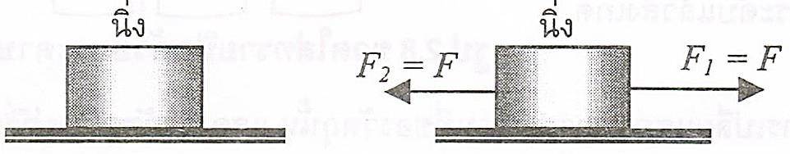




LINE : @tumtewphysics
แรง มวล และกฏการเคลื่อนที่ของนิวตัน
2. กฏการเคลื่อนที่ขอ้ ที่หนึ่งของนิวตัน
- ถ้าไม่มีแรงกระท าต่อวัตถุ วัตถุจะอยู่นิ่ง เช่นเดิม
- ถ้ามีแรงมีขนาดเท่ากันแต่ทิศทางตรงขา้ ม
กระท าต่อวัตถุจะอยู่นิ่งเช่นเดิม
- ถ้าไม่มีแรงมากระท าต่อวัตถุ หรอมีื แรงลัพธ์เป็ นศนู ย์ วตถุจะรักษาสภั าพ การเคล่ือนท่ดว้ี ยความเรว็ คงท่เดมิี

Slide 3
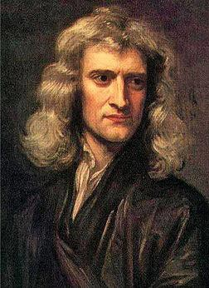




LINE : @tumtewphysics
แรง มวล และกฏการเคลื่อนที่ของนิวตัน
2. กฏการเคลื่อนที่ขอ้ ที่หนึ่งของนิวตัน
เซอร์ ไอแซคนิวตัน ได้สรุปเกี่ยวกับการรักษาสภาพการ เคลื่อนที่ทั้งสภาพอยู่นิ่งและสภาพการเคลื่อนที่ด้วยความเร็ว คงที่ เป็ น “กฏการเคลื่อนที่ขอ้ ที่หนึ่งของนิวตัน”
วัตถจุ ะคงสภาพอยน่ิู่ ง หรอสื ภาพเคล่ือนท่ดว้ี ยความเรว็ คงท่ี ในแนวตรง นอกจากจะมีแรงลัพธ์ซง่ึ มีค่าไม่เป็ นศนู ย์ มากระท าตอวัตถ่ น้ัุ น
สรุป 𝑭 = �
วัตถุจะคงสภาพเดิมตลอดไป
“กฏความเฉื่อย”

Slide 4
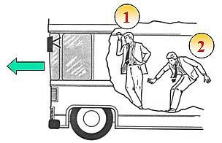
LINE : @tumtewphysics
แรง มวล และกฏการเคลื่อนที่ของนิวตัน
2. กฏการเคลื่อนที่ขอ้ ที่หนึ่งของนิวตัน
ตัวอย่าง “กฏความเฉื่อย”

Slide 5

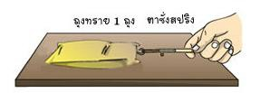
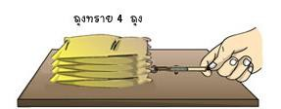

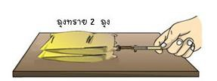


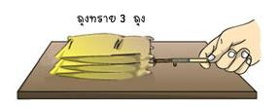


LINE : @tumtewphysics
แรง มวล และกฏการเคลื่อนที่ของนิวตัน
2. กฏการเคลื่อนที่ขอ้ ที่หนึ่งของนิวตัน
2.1 มวล(Mass)
สมบัตของวตถุที่ัิ ต้านการเปล่ียน สภาพการเคลื่อนที่ของวตถุั
เรยกี ว่า ความเฉ่ือย
ปริมาณที่บอกว่าวัตถุมีความเฉื่อย
มากหรือน้อย คือ
มวล(Mass)
มวลของวัตถุใดๆ
จะมีค่าคงที่เสมอ
มวลเป็ นปริมาณสเกลาร์ มีหน่วยเป็ น กิโลกรัม(kg)

Slide 6
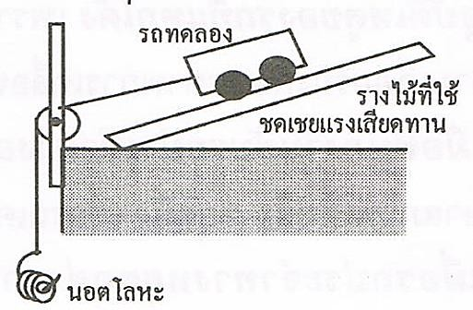
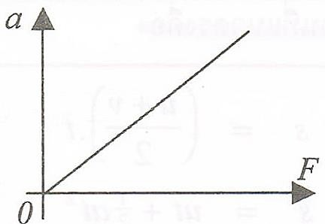
LINE : @tumtewphysics
แรง มวล และกฏการเคลื่อนที่ของนิวตัน
3. กฏการเคลื่อนที่ขอ้ ที่สองของนิวตัน
กฏขอ้ ที่สองจะศึกษาเกี่ยวกับการเปลี่ยนสภาพการเคลื่อนที่ของวัตถุ การทดลองกฏขอ้ ที่สองของนิวตัน
ตอนที่ 1 ทดลองโดยเพมจ านวนิ่ นอ็ ตทใช้่ี ถวง่ แลววดั้ ความเรง่ ของการ
เคลอ่ื นท่ี โดยให้มวล
ของรถคงที่

Slide 7
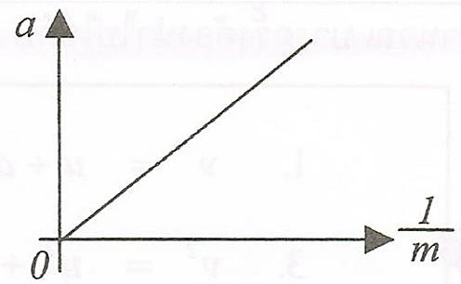
LINE : @tumtewphysics
แรง มวล และกฏการเคลื่อนที่ของนิวตัน
3. กฏการเคลื่อนที่ขอ้ ที่สองของนิวตัน
กฏขอ้ ที่สองจะศึกษาเกี่ยวกับการเปลี่ยนสภาพการเคลื่อนที่ของวัตถุ การทดลองกฏขอ้ ที่สองของนิวตัน
ตอนที่ 2 เปลี่ยนนาดมวลของรถ โดยใช้จา นวนนอ็ ตคงท่ี แลววดั้ ความเรง่ ของ การเคลอนที่ื่

Slide 8


LINE : @tumtewphysics
แรง มวล และกฏการเคลื่อนที่ของนิวตัน
3. กฏการเคลื่อนที่ขอ้ ที่สองของนิวตัน
เซอร์ ไอแซคนิวตัน ได้สรุปเกี่ยวกับแรงและการเปลี่ยนสภาพ การเคลื่อนที่ของวัตถุ ซึ่งเรียกว่า
“กฏการเคลื่อนที่ขอ้ ที่สองของนิวตัน”
เม่อมีแรื งลัพธ์ ซง่ึ มีขนาดไม่เป็ นศนู ยม์ ากระท าต่อวัตถุ จะท าให้ วัตถเุ คล่ือนท่ไปี ดว้ ยความเรง่ ในทิศทางเดยวี กับแรงลัพธ์ท่มี า กระท า และขนาดของความเรง่ จะแปรผนั ตรงกับขนาดของแรง ลัพธ์ และความเรง่ จะแปรผกผนั กับมวลของวัตถุ

Slide 9


LINE : @tumtewphysics
แรง มวล และกฏการเคลื่อนที่ของนิวตัน
3. กฏการเคลื่อนที่ขอ้ ที่สองของนิวตัน
เซอร์ ไอแซคนิวตัน ได้สรุปเกี่ยวกับแรงและการเปลี่ยนสภาพ
การเคลื่อนที่ของวัตถุ ซึ่งเรียกว่า
“กฏการเคลื่อนที่ขอ้ ที่สองของนิวตัน”
ให้ F เป็ นขนาดของแรงที่กระท าต่อวัตถุ [N]
m เป็ นมวลของวัตถุ [kg]
เขยี นเป็ นสมการได้ว่า
F = 𝑚𝑎
มีแรงหลายแรงกระท า จะได้
a เป็ นความเร่งของวัตถุ [m/s²] จากกฏขอ้ สอง จะได้ว่า
𝑎 ∝ 𝐹 และ 𝑎 ∝ ¹
𝑚
𝐹 = 𝑚𝑎
𝐹
รวมความสัมพันธ์ 𝑎 ∝ _{𝑚} หรือ F ∝ 𝑚𝑎

Slide 10

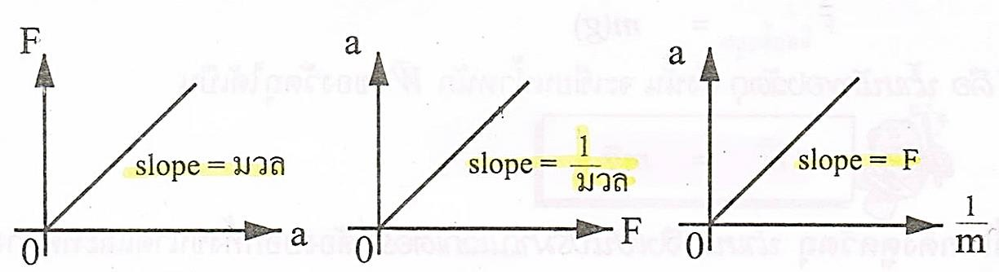
LINE : @tumtewphysics
แรง มวล และกฏการเคลื่อนที่ของนิวตัน
3. กฏการเคลื่อนที่ขอ้ ที่สองของนิวตัน
กฏขอ้ ที่สองของนิวตัน
𝐹 = 𝑚𝑎
ขอ้ ควรทราบ
1. ทิศของความเร่ง มีทิศเดียวกับแรงลัพธ์ที่กระท าต่อวัตถุ
2. กราที่เกี่ยวขอ้ ง

Slide 11







LINE : @tumtewphysics
แรง มวล และกฏการเคลื่อนที่ของนิวตัน
3. กฏการเคลื่อนที่ขอ้ ที่สองของนิวตัน
2.1 น ้าหนัก(Weight)
วตั ถเุ คล่ือนทล่ี งในแนวด่ิง จะเคลอนท่ดวยควา้ี่ื มเรง่ คงท่ี
จากกฏขอ้ ทส่ี องของนิวตัน อธบาิ ยได้วา่ จะต้องมแรี งกระทา ต่อวตั ถุ แรงนนคือั้ แรงดึงดดู ท่โลี กกระทา ต่อวตั ถุ และเรยี กแรงน้ีวา่ น ้าหนัก
น ้าหนัก ใช้สัญลักษณ์ 𝑊
จะได้
จากกฏขอ้ ที่สองของนิวตัน
𝐹 = 𝑚𝑎
𝑊 = 𝑚𝑔
g = ความเร่งเนื่องจากแรงดึดดูด ของโลก (9.8 m/s²)

Slide 12
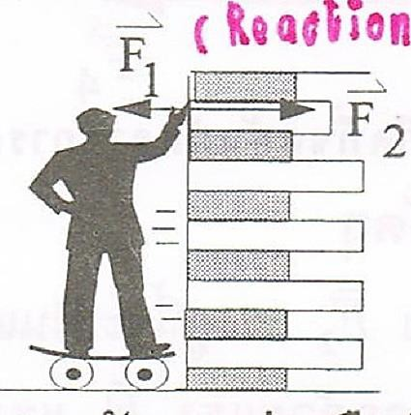
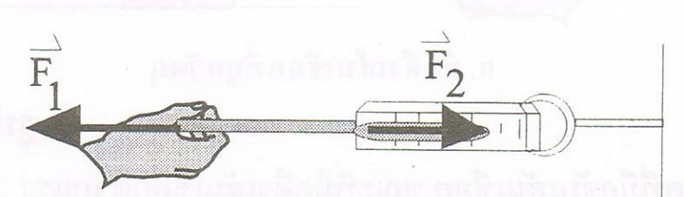
LINE : @tumtewphysics
แรง มวล และกฏการเคลื่อนที่ของนิวตัน
4. กฏการเคลื่อนที่ขอ้ ที่สามของนิวตัน
มือดึงเครื่องชั่งสปริงในแนวระดับ
แรงผลักระหวา่ งมือกับกา แพง

Slide 13

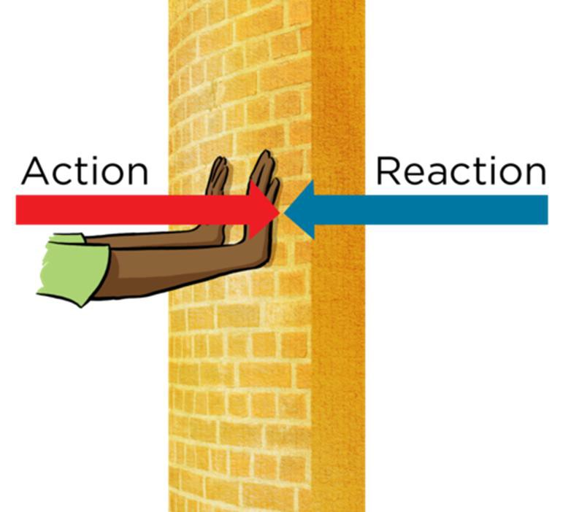





LINE : @tumtewphysics
แรง มวล และกฏการเคลื่อนที่ของนิวตัน
4. กฏการเคลื่อนที่ขอ้ ที่สามของนิวตัน
เมื่อมีแรงกระท าต่อวัตถุหนึ่ง วัตถุนั้นจะออกแรงโต้ตอบ ในทิศทางตรงขา้ มกับแรงที่มากระท า แรงทั้งสองเกิดขนึ้ พร้อมกันเสมอ
เรยี กแรงท่กรี ะท าต่อวตั ถวาุ่ แรงกริยาิ (Action force) เรยี กแรงท่วตัี ถโตุ้ ตอบวา่ แรงปฏกริยาิิ (Reaction force)
รวมแรงท้งั สองเรยี กวา่
แรงค่กิรู ยิ า-ปฏกริยาิิ (Action-Reaction force)

Slide 14


LINE : @tumtewphysics
แรง มวล และกฏการเคลื่อนที่ของนิวตัน
4. กฏการเคลื่อนที่ขอ้ ที่สามของนิวตัน
เซอร์ ไอแซคนิวตัน ได้สรุปเป็ น “กฏการเคลื่อนที่ขอ้ ที่สามของนิวตัน”
ทกุ แรงกิรยาิ จะต้องมแรี งปฏกริิ ยาิ ท่มีขี นาดเทา่ กัน แต่มีทิศทางตรงขา้ มกนเสั มอ
หลักพิจารณาแรงค่กิรู ยิ า-ปฏิกิริยา
1. แรงค่กิรู ยิ า-ปฏิกิรยิ า จะมีขนาดเท่ากันแต่ทิศทงตรงกันขา้ ม
2. แรงค่กิรู ยิ า-ปฏิกิรยิ า จะกระท ากับวัตถคุ นละกอ้ น
3. แรงค่กิรู ยิ า-ปฏิกิริยา จะเกิดขนกับวัตถุสองสิ่งที่สัมผัสกัน หรอื ไม่ก็ได้

Slide 15
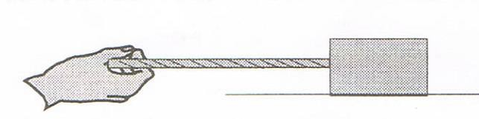
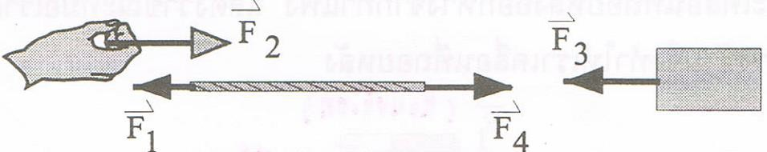
LINE : @tumtewphysics
แรง มวล และกฏการเคลื่อนที่ของนิวตัน 4. กฏการเคลื่อนที่ขอ้ ที่สามของนิวตัน ตัวอย่างของแรงกิรยิ า-ปฏิกิริยา
1. เชือกผกู ติดกบวตัั ถแลุ้ วใช้มอดึื งเส้นเชือก
จุดท่มอจบืี ั เส้นเชอกื : 𝐹₁ = −𝐹₂
จุดท่เสน้ี เชือกผกกับวตัู ถุ : 𝐹₃ = −𝐹₄
𝐹₂ และ 𝐹₃ เป็ นแรงตึงในเส้นเชอกื เรยี กวา่ แรงตงเชือกึ โดยจะมทศพงุ่ิี ออกจากวตถุทพจารณาเสมอิี่ั

Slide 16
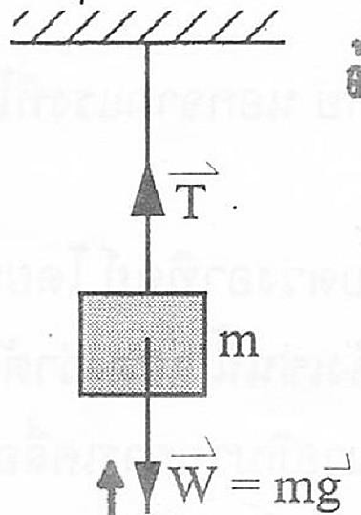
LINE : @tumtewphysics
แรง มวล และกฏการเคลื่อนที่ของนิวตัน 4. กฏการเคลื่อนที่ขอ้ ที่สามของนิวตัน ตัวอย่างของแรงกิรยิ า-ปฏิกิริยา
2. แขวนวตถุมวลั m ติดเพดานด้วยเส้นเชอกื

Slide 17
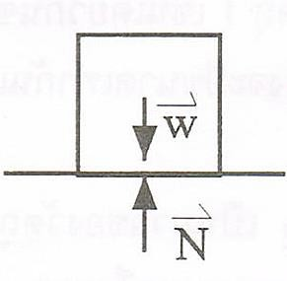
LINE : @tumtewphysics
แรง มวล และกฏการเคลื่อนที่ของนิวตัน 4. กฏการเคลื่อนที่ขอ้ ที่สามของนิวตัน ตัวอย่างของแรงกิรยิ า-ปฏิกิริยา
3. วางวตั ถไวบนพนร้ืุ้ าบ
𝑁 เป็ นแรงทพนกระทากบวตถุในัั ื้ี่ แนวตั้งฉากกบพนผิวื้ั

Slide 18
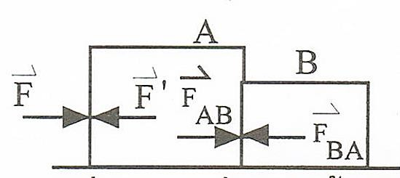
LINE : @tumtewphysics
แรง มวล และกฏการเคลื่อนที่ของนิวตัน 4. กฏการเคลื่อนที่ขอ้ ที่สามของนิวตัน ตัวอย่างของแรงกิรยิ า-ปฏิกิริยา
4. ใช้มือผลักวตั ถในแนวรุ าบ

Slide 19


LINE : @tumtewphysics
แรง มวล และกฏการเคลื่อนที่ของนิวตัน
สรุปกฏการเคลื่อนที่ 3 ขอ้ ของนิวตัน
กฏการเคลอนทข่ี่ื อ้ ท่ี 1 : 𝑭 = �
“วตั ถจุ ะคงสภาพอยนง่ิู่ หรอสื ภาพการเคลอนทด้่ี่ื วยความเรวคงท่ในแนวเี็ ส้นตรง นอกจากจะมแรี งลัพธซง่ึ์ ไม่เป้ นศนู ยมา์ กระทา ”
กฏการเคลอนทข่ี่ื อ้ ท่ี 2 : 𝑭 = �𝒂
“เม่อื มแรี งลพธซง่ึ์ั มีคา่ ไม่เป็ นศนยมา์ู กระทา ต่อวตั ถุ จะท าให้วตั ถเุ คลอนทไปดวย้่ี่ื ความเรง่ ในทิศเดยวกบแรัี งลัพธ”์
กฏการเคลอนทข่ี่ื อ้ ท่ี 3 : �𝒄�𝒊�� − 𝑹𝒆𝒂𝒄�𝒊�� , 𝐹_{กริยาิ} = −𝐹_{ปฏกริยาิิ} “ทกุ แรงกิรยาิ ย่อมมแรี งปฏกรยิิ ิ าซง่ึ มขนาี ดเทา่ กนั แต่ทิศทางตรงขา้ มเสมอ”

